Slide 1
Escuela Normal de Educación Preescolar
Licenciatura en Educación Preescolar
Ciclo escolar 2022 – 2023
Cuarto semestre Sección “A”
Curso: Estrategias de trabajo docente.
Titular: Samantha Reyna Ramos
UNIDAD 2: " Del diseño e intervención hacia la mejora de la práctica docente.".
Competencias profesionales de la unidad:
Aplica el plan y programas de estudio para alcanzar los propósitos educativos y contribuir al pleno desenvolvimiento de las capacidades de sus alumnos.
Diseña planeaciones aplicando sus conocimientos curriculares, psicopedagógicos, disciplinares, didácticos y tecnológicos para propiciar espacios de aprendizaje incluyentes que respondan a las necesidades de todos los alumnos en el marco del plan y programas de estudio.
Integra recursos de la investigación educativa para enriquecer su práctica profesional, expresando su interés por el conocimiento, la ciencia y la mejora de la educación.
Actúa de manera ética ante la diversidad de situaciones que se presentan en la práctica profesional.
Detecta los procesos de aprendizaje de sus alumnos para favorecer su desarrollo cognitivo y social.
Alumna Normalista:
De la Rosa de Santiago Melanie Aranzazú #7
“Materiales de mi segunda semana de práctica”
Saltillo, Coahuila de Zaragoza Junio 2023

Slide 2
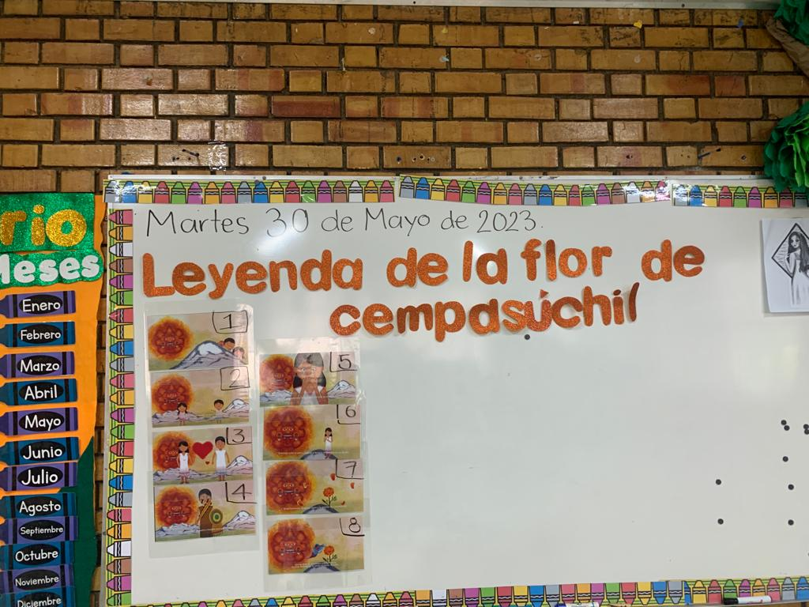

Slide 3
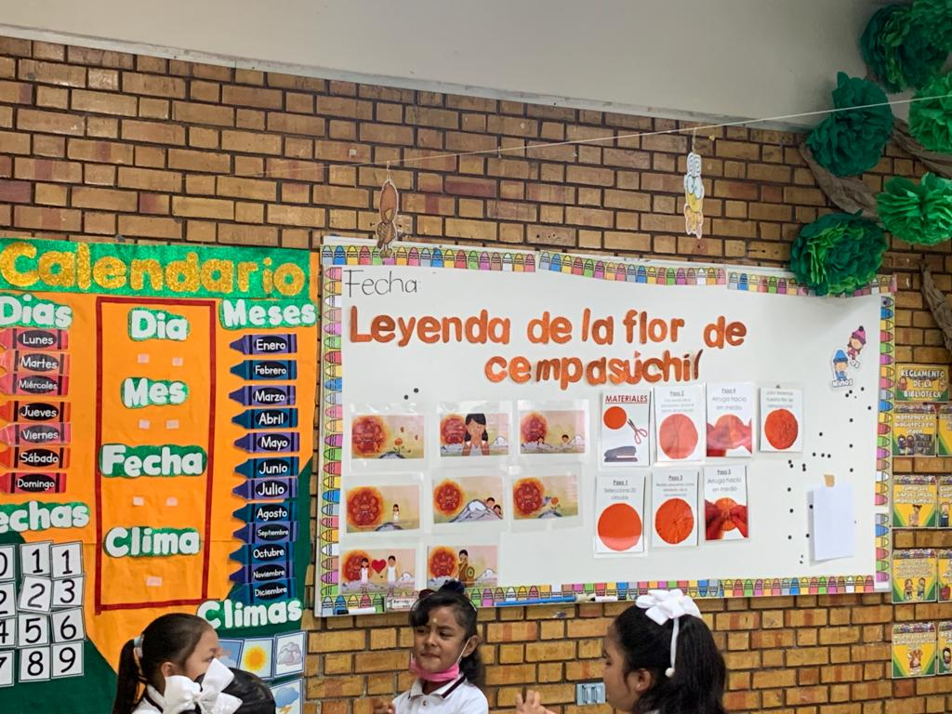

Slide 4
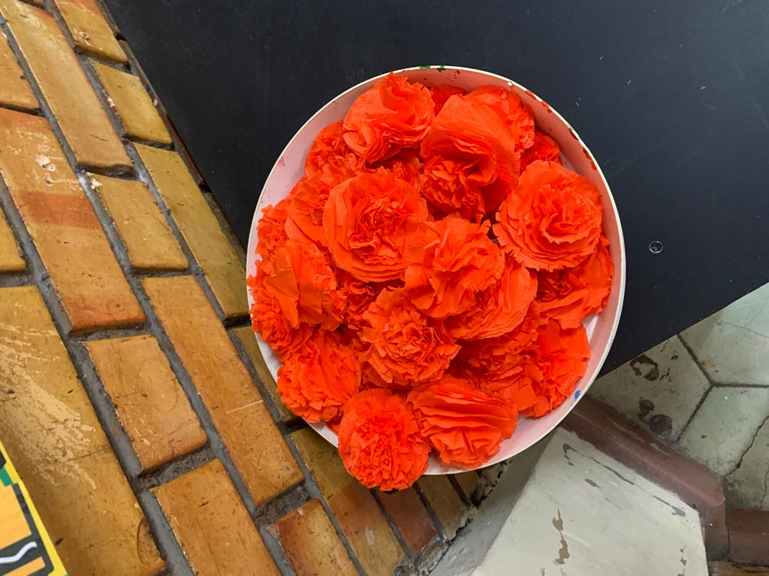

Slide 5
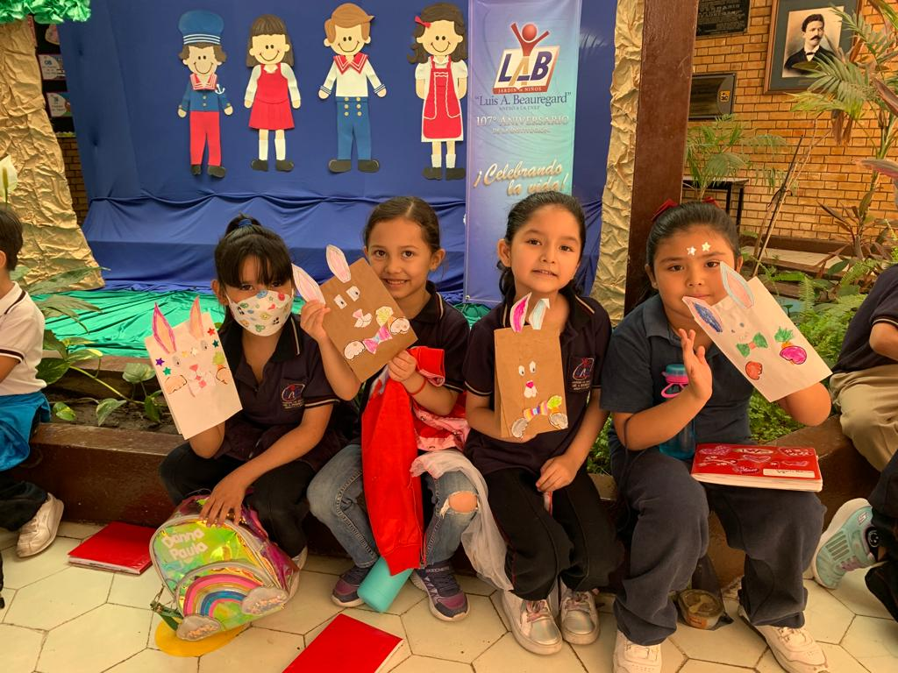

Slide 6
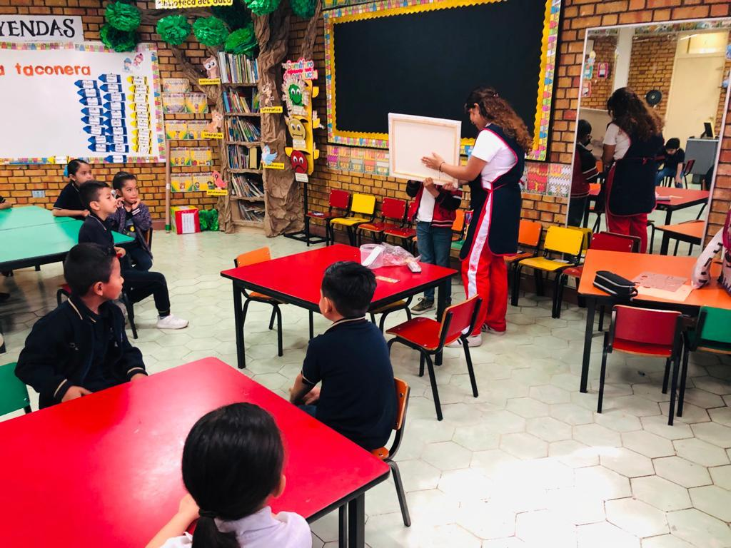

Slide 7
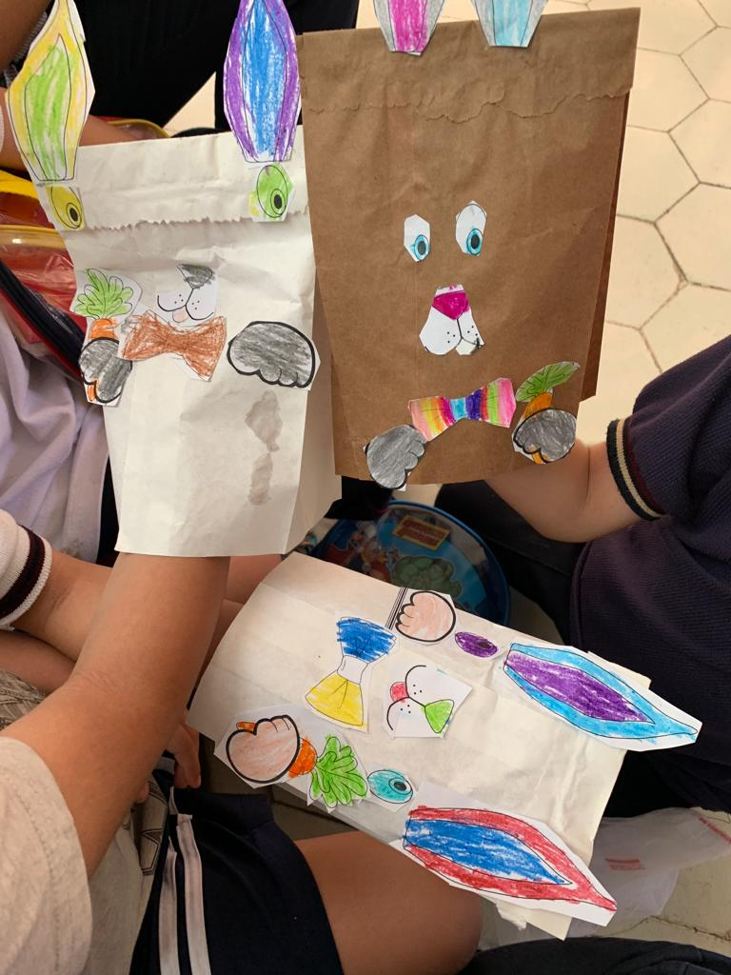

Slide 9
